Slide 1
WP 4.3
Lavori di potenziamento della rete elettrica dei Laboratori Nazionali del Gran Sasso Activity 3 – Energy Efficiency and User Safety Luigi Cappelli on behalf of SIE
Progetto LNGS-FUTURE - IR0000024 - Avviso pubblico “Rafforzamento e creazione di Infrastrutture di Ricerca” PNRR, Decreto n. 3264 del 28.12.2021 – Missione 4 Componente 2, Linea di investimento 3.1 - finanziato dall’Unione Europea – NextGenerationEU - CUP I19D22000090007

Slide 2
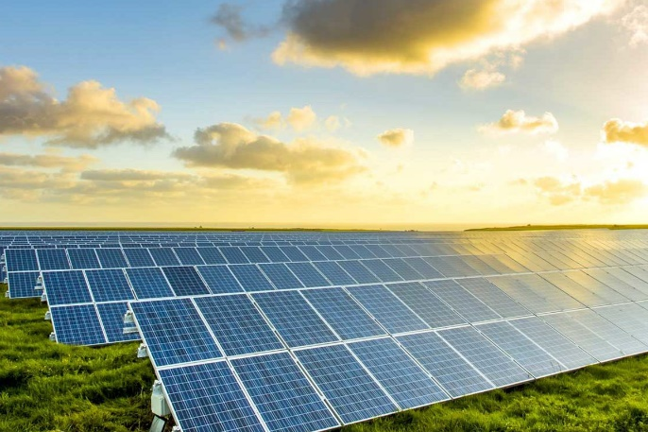
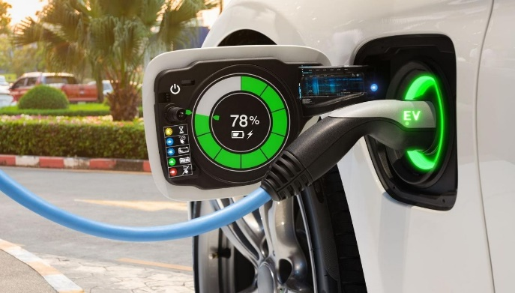
Descrizione intervento
Importo complessivo di € 1.850.581,80 (oltre IVA 22%).
Efficientamento energetico:
Installazione di pannelli fotovoltaici per un totale di 370 kWp;
Revamping (ammodernamento del sistema di illuminazione)
sia dei laboratori esterni che sotterranei (LED + DALI2);
Miglioramento della Sicurezza degli utenti
Sostituzione dell’attuale sistema di illuminazione di emergenza dei lab sotterranei;
Implementazione di illuminazione di emergenza dinamica (27 scenari)
Stazioni di ricarica per veicoli elettrici
Installazione di Colonnine di Ricarica per veicoli elettrici (22+22 KW)

Slide 3
Attività propedeutiche
Impianto fotovoltaico:
Bonifica condensanti sotto il grigliato sottocentrale 3 (OMNIA/Impianti a fluido);
Bonifica/sistemazione cavi sotto scala centrale CD (in attesa del corso del personale OMNIA)
Portare cavo alimentazione dell’ex depuratore all’UPS della sala router per ridondanza durante lavori (OMNIA)
Eventuale sostituzione delle batterie degli UPS del Servizio di Calcolo (Sandra?)
Illuminazione di emergenza:
Dotare interruttori delle luci di contatto «scattato» ove mancante;
Colonnine di ricarica:
Check con il Servizio di Calcolo dei punti di connessione alla rete;

Slide 4
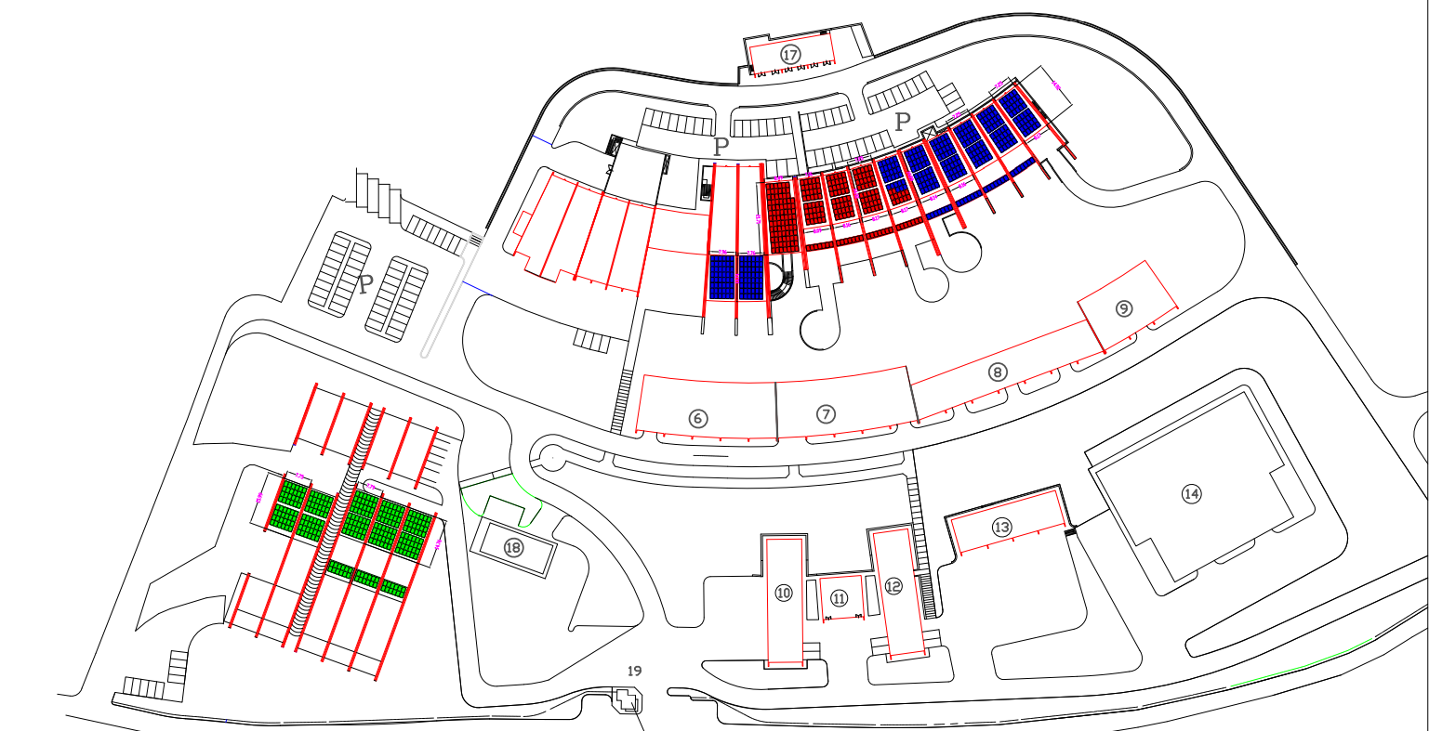
Aree interessate
Fotovoltaico
Coperture inclinate Divisione Ricerca, Ingresso e Mensa
Coperture inclinate Centro Direzionale
Ponteggi e terrazze (!)

Slide 5
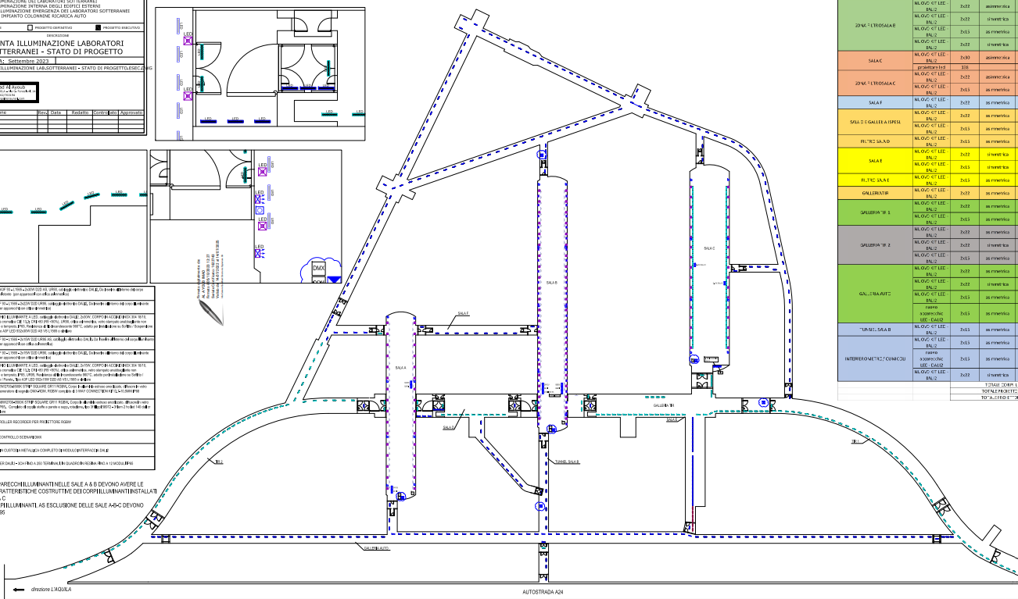
Aree interessate
Revamping
Tutti i luoghi dei lab sotterranei
Totale di 720 corpi illuminanti da
sostituire e cablare (DALI2)

Slide 6
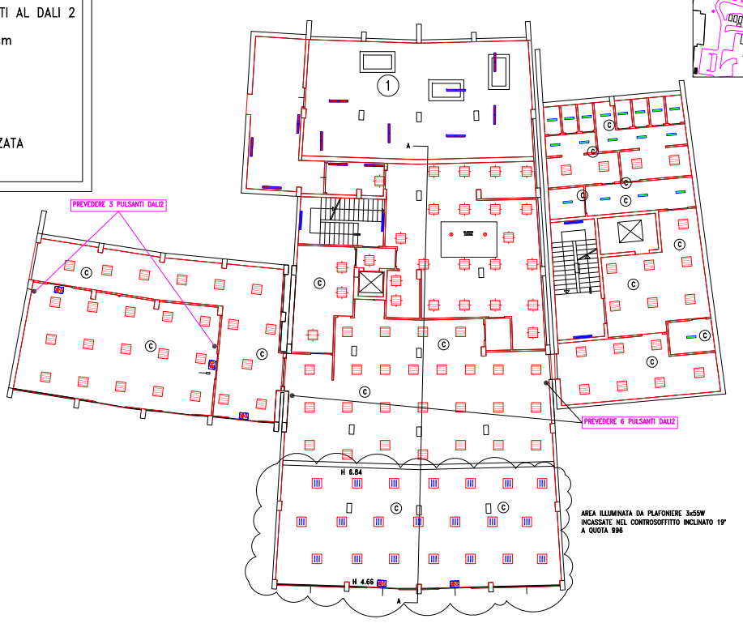
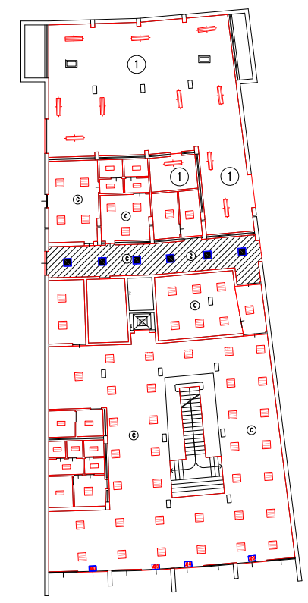
Aree interessate
Revamping
Tutti i luoghi dei lab esterni
Ponteggi interni (!)

Slide 7
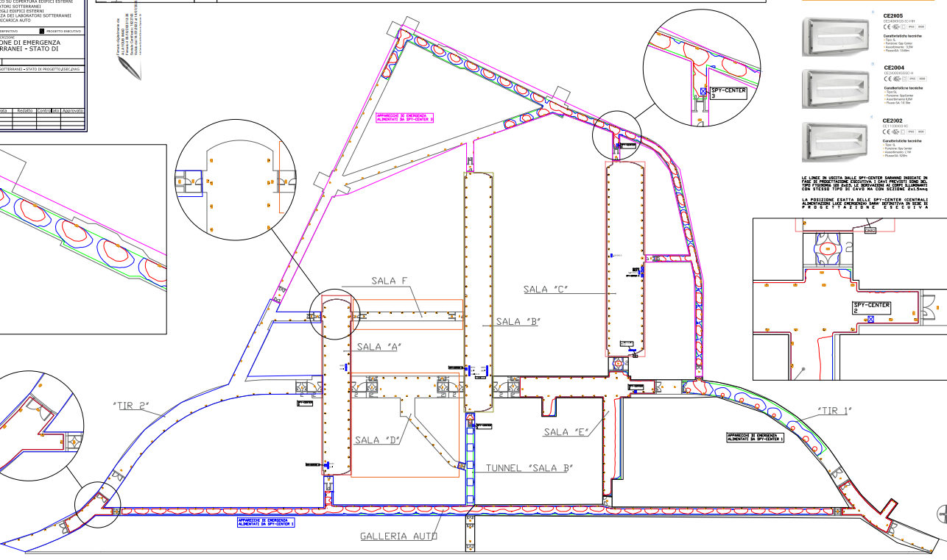
Aree interessate
Illuminazione di emergenza lab sotterranei

Slide 8
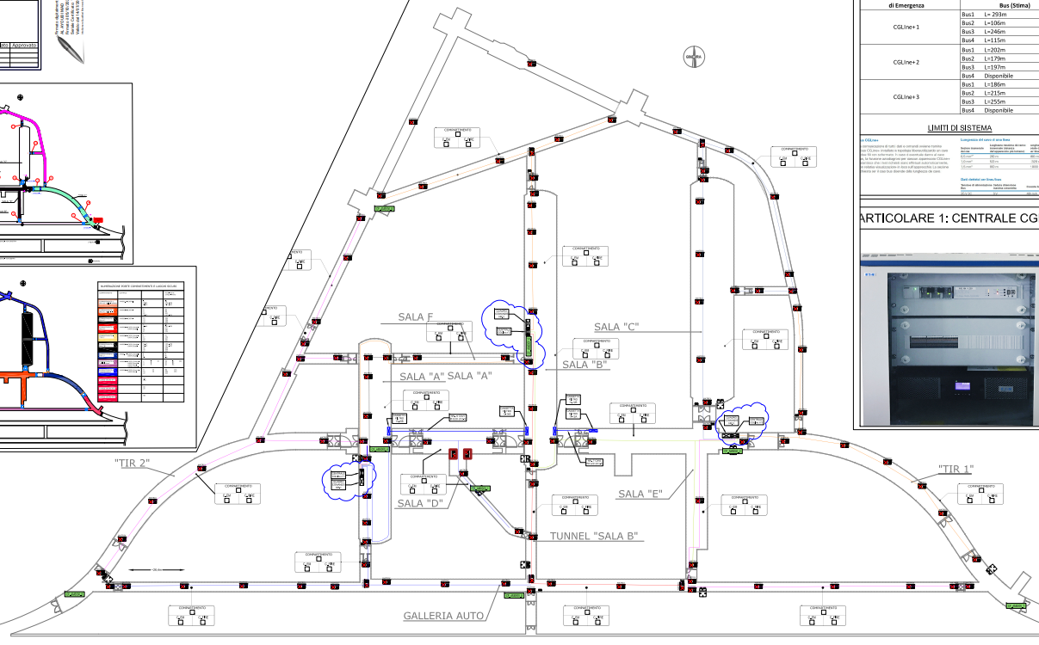
Aree interessate
Illuminazione di emergenza dinamica

Slide 9
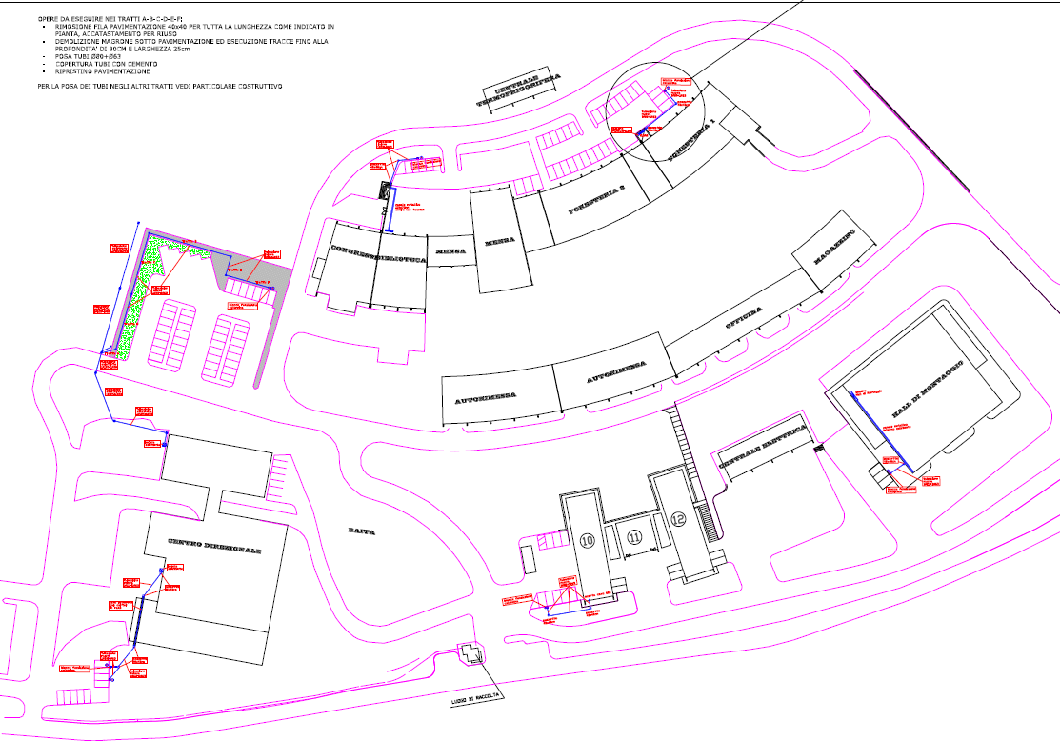
Aree interessate
Stazioni di ricarica
7 colonnine 22+22 kW

Slide 10
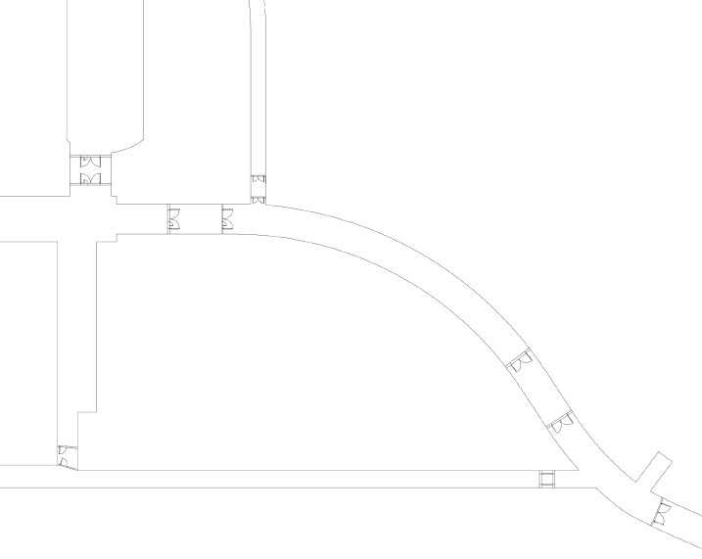
Aree interessate
Area di stoccaggio:
Galleria TIR TE
Lab Esterni

Slide 11
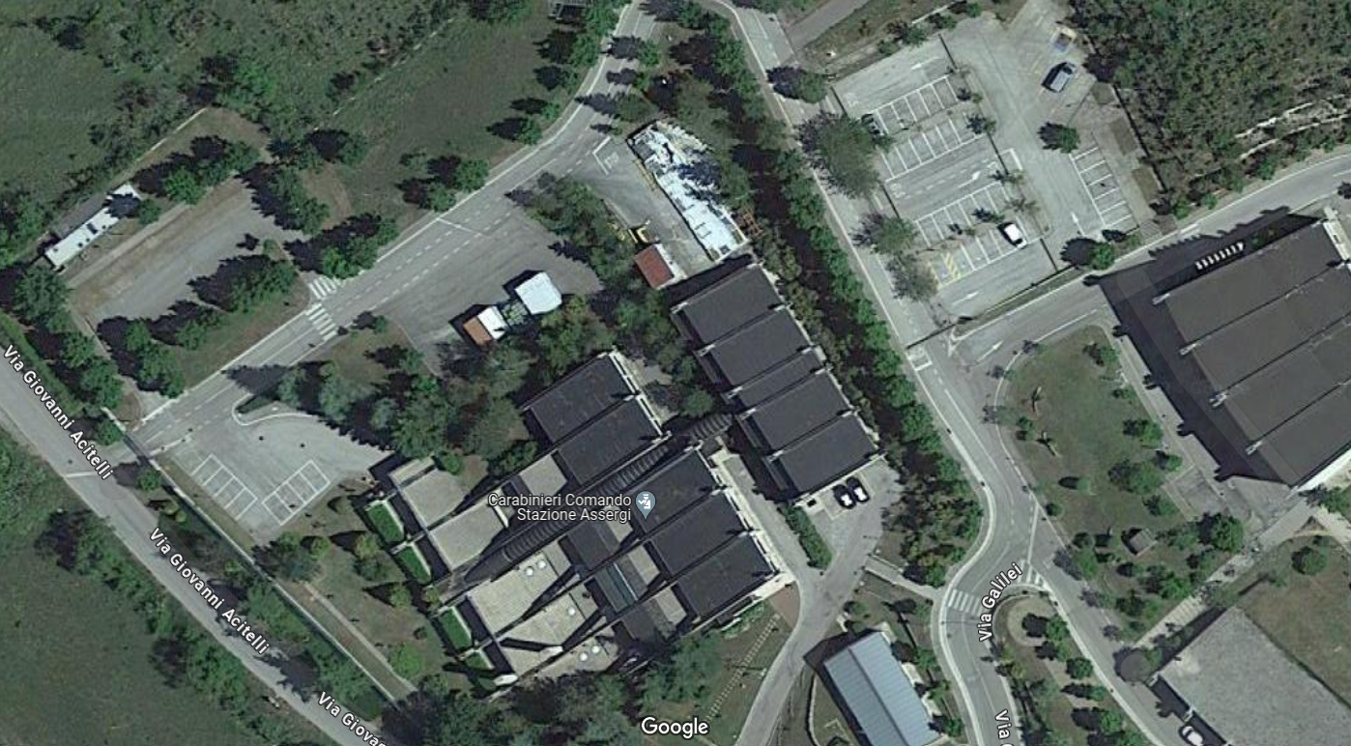
Aree interessate
Area di stoccaggio:
Galleria TIR TE
Lab Esterni

Slide 12
Cronoprogramma
Avvio Contratto | T0
Approvvigionamento materiali | T0 + 1-2 Mesi
Avvio Lavori | T0 + 1 Mese
Ponteggi + Opere in copertura | T0 + 1 Mesi
Scavi Colonnine di Ricarica | T0 + 1 Mesi
Installazione Fotovoltaico | T0 + 4 Mesi
Illuminazione Sotterranei | T0 + 4 Mesi
Illuminazione Esterni | T0 + 4 Mesi
Sostituzione Quadro Centro Direzionale | T0 + 5 Mesi
Fine Lavori | T0 + 11 Mesi
Stima del T0: Febbraio 2024

Slide 13
Disservizi
Inaccessibilità alle terrazza degli uffici – limitate aree di parcheggio
Dove: Laboratori Esterni
Locali tecnici interessati: Uffici
Quando: dopo 1 mese dall’avvio dei lavori (marzo-aprile)
Per quanto: diverse settimane
Non fruibilità degli uffici durante la sostituzione dei corpi illuminanti
Dove: Laboratori Esterni
Locali tecnici interessati: Uffici
Quando: dopo 4 mesi dall’avvio dei lavori
Per quanto: circa 2 ore (valutare con SPP soluzioni alternative)
Spegnimento dell’intero Centro Direzionale
Dove: Laboratori Esterni
Locali tecnici interessati: CD
Quando: dopo 5 mesi dall’avvio dei lavori (luglio-agosto)
Per quanto: intera giornata

Slide 14
Disservizi
Potenziale spegnimento dell’UPS a servizio della sala router
Dove: Laboratori Esterni
Locali tecnici interessati: Sala Router CD
Quando: dopo 5 mesi dall’avvio dei lavori (luglio-agosto)
Per quanto: qualche minuto (UPS in scarica da batterie)

Slide 15
Interferenze
Laboratori Esterni:
Cantiere Hall di Montaggio (sia per revamping che per colonnine)
Cantiere per nuovo chiller CED (scavi)
Lab2 (mancanza del quadro di alimentazione)
Scavi Stazioni di Ricarica:
- Limitazioni della viabilità giornaliere
Laboratori Sotterranei:
- Galleria Auto e TIR
Vietato il parcheggio delle auto (a tratti)
Revamping ed emergenza da fare tutto insieme (inizio o fine cantiere)
onde evitare di spostare continuamente il mezzo
Tutte le attività:
- sovrapposizione con WP4.2 (distribuzione UPS)
cercheremo di evitare al contemporaneità nello stesso luogo

Slide 16
Risorse
RUP: Luigi Cappelli
Ufficio RUP: Barbara Sartini
DL: Fabrizio Torelli
DO: Nando Polidoro, Manuel Palesse, Claudio Ianni, Paolo Cavalcante
CSE: Ing. Mauro D’Antonio
DITTE ESTERNE
Si prevede il supporto di:
2 settimane di lavoro Ditta OMNIA per attività propedeutiche
2 persone del facchinaggio per spostamento materiale
Ditta Servizio Ambiente, dato che lo smaltimento dei materiali è a carico LNGS
In particolare avremo bisogno di contenitori dove differenziare il materiale di cantiere (corpi illuminanti, guaina bituminosa rimossa, materiale elettrico, etc)

Slide 17
WP 4.3
Lavori di potenziamento della rete elettrica dei Laboratori Nazionali del Gran Sasso Activity 3 – Energy Efficiency and User Safety Luigi Cappelli on behalf of SIE
Progetto LNGS-FUTURE - IR0000024 - Avviso pubblico “Rafforzamento e creazione di Infrastrutture di Ricerca” PNRR, Decreto n. 3264 del 28.12.2021 – Missione 4 Componente 2, Linea di investimento 3.1 - finanziato dall’Unione Europea – NextGenerationEU - CUP I19D22000090007

